Slide 1
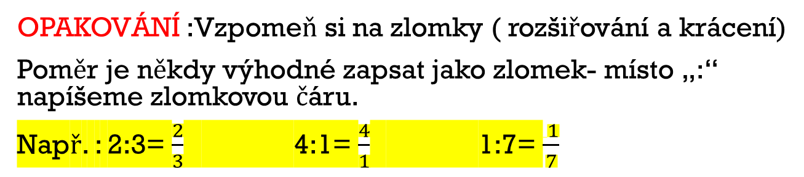
Rozšiřování a krácení poměru
OPAKOVÁNÍ :Vzpomeň si na zlomky ( rozšiřování a krácení)
Poměr je někdy výhodné zapsat jako zlomek- místo „:“ napíšeme zlomkovou čáru.
Např. : 2:3= $\frac{2}{3}$ 4:1= $\frac{4}{1}$ 1:7= $\frac{ 1}{7}$

Slide 2
Rovnost poměrů
Dva poměry se rovnají, když po vydělení obou členů poměru dostaneme stejné číslo
Př. Vyjadřují poměry 4:8 a 1:2 stejný stav? ( zde je „:“ znaménko „ku“)
Vydělíme: 4:8=0,5
1:2=0,5 (zde je „:“ znaménko pro dělení)
Výsledek dělení je stejné číslo 0,5 , proto jsou oba poměry shodné ( rovnají se)

Slide 3
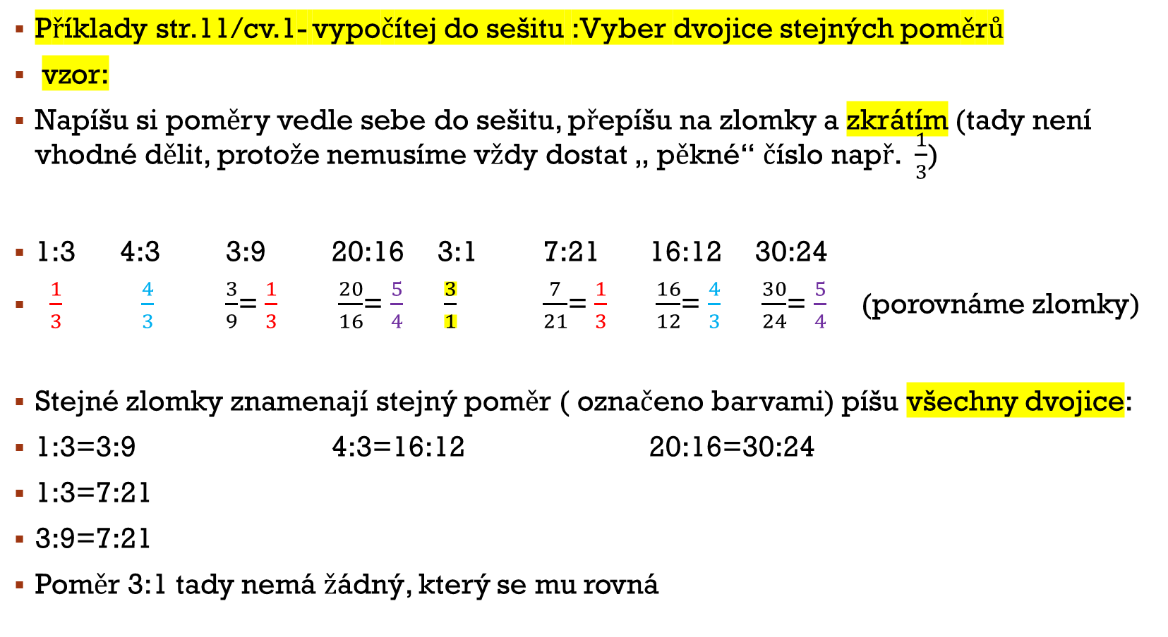
Příklady str.11/cv.1- vypočítej do sešitu :Vyber dvojice stejných poměrů
vzor:
Napíšu si poměry vedle sebe do sešitu, přepíšu na zlomky a zkrátím (tady není vhodné dělit, protože nemusíme vždy dostat „ pěkné“ číslo např. $\frac{1}{3}$)
1:3 4:3 3:9 20:16 3:1 7:21 16:12 30:24
$\frac{1}{3}$ $\frac{4}{3}$ $\frac{3}{9}$= $\frac{1}{3}$ $\frac{20}{16}$= $\frac{5}{4}$ $\frac{3}{1}$ $\frac{7}{21}$= $\frac{1}{3}$ $\frac{16}{12}$= $\frac{4}{3}$ $\frac{30}{24}$= $\frac{5}{4}$ (porovnáme zlomky)
Stejné zlomky znamenají stejný poměr ( označeno barvami) píšu všechny dvojice:
1:3=3:9 4:3=16:12 20:16=30:24
1:3=7:21
3:9=7:21
Poměr 3:1 tady nemá žádný, který se mu rovná

Slide 4
Str.11/B Vypočítej do sešitu ( Opakování zlomky)

Slide 5
Rozšiřování a krácení poměru
Poměr rozšíříme tak, první i druhý člen poměru vynásobíme stejným kladným číslem:
Rozšiř poměr pěti: násobíme 5
3:8 =(3·5):(8·5) = 15:40
Rozšiř poměr dvěma: násobíme 2
  1: 0,5 =(1·2) : (0,5·2) = 2 : 1

Slide 6
Poměr zkrátíme tak, že první i druhý člen poměru vydělíme stejným kladným číslem
Zkrať poměr třemi: dělíme 3
15:9= (15:3) : (9:3) =5 : 3
Zkrať poměr číslem 1,5 : dělíme 1,5
1,5 : 6 = (1,5 :1,5) : (6 : 1,5) = 1 : 4
Při rozšiřování a krácení poměru se jeho hodnota nezmění

Slide 7
Příklady str.11
cv.2
cv.3
cv.4 – zkrať poměry největším společným dělitelem
vzor: 20 :30 = (20:10) : (30:10) = 2 : 3 a porovnej s požadovaným poměrem
cv.5 – vezmi si např. první člen poměru a podívej se, čím budeš násobit, abys dostal první člen požadovaného poměru 60 :210 ( rozšiřování)
Potřebujeme poměr 60 :210
a) 6 : 21 vydělíme 60:6=10, budeme rozšiřovat poměr deseti
6 : 21 =(6 ·10) : (21·10) =60 : 210 ANO

